Slide 1
네트워크 프로그래밍 개인 프로젝트
NUMBER Quiz Game
UP & DOWN
2013013017_윤신웅
2019.06.09 네트워크 프로그래밍 개인 프로젝트

Slide 2
CONTENTS
Contents 1
-Project 소개
Contents 2
-Project 설계
Contents 3
-Project 동작

Slide 3

Contents 1
Project 소개
Number Quiz Game (Up & Down)
Number Quiz Game
UP & DOWN
Command Line Terminal을 통해 Server와 Client 간의 숫자를 주고받고 하면서 Server가 출제한 문제를 맞히는 형태의 게임이다. 총 5개의 문제가 나가며, SOLO 모드로 혼자서 게임을 즐길 수 있고, COMP 모드로 게임방을 만들어 함께 누가 빨리 클리어하는 지 여러 명에서도 즐길 수 있다. 각 Stage에서는 1~100 범위의 숫자 문제를 출제한다. 이에 대해서 클라이언트가 제출한 숫자가 정답보다 크다면 숫자를 낮추라는 DOWN 메시지를 보내고, 제출한 숫자가 정답보다 작으면 UP 메시지를 주고 받는다.
2013013017_윤신웅
2019.06.09 네트워크 프로그래밍 개인 프로젝트

Slide 4
Contents 1
Project 소개
Number Quiz Game (Up & Down)
#1
구현 동기(Motivation)
Server/Client를 활용한 프로젝트를 기획하는 데 있어, 가장 흔하게 접할 수 있고 흔하게 떠올릴 수 있는 주제로 게임을 선정하였다. 그 중에서도 Command Line Terminal 만을 통해 게임을 구현하고자 하였다. 그렇게 기획하게 된 게임이 Up & Down이었다.
#2
구현 목표(Objectives)
Number Quiz Game을 Server/Client 구조를 통하여 실제 게임이 동작되는 모드와 최대한 유사한 형태로 구현하고자 한다(Server에서 제출한 문제를 Client에서 푸는 방식으로 구현한다)
단순히 Server/Client 구조를 넘어, Client(User) 간의 경쟁 모드를 추가하여 게임 결과를 순위로 매길 수 있도록 한다.
2013013017_윤신웅
2019.06.09 네트워크 프로그래밍 개인 프로젝트

Slide 5
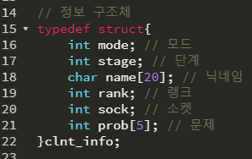
Contents 2
Project 설계
Number Quiz Game (Up & Down)
#1
설계 고려사항(Considerations)
프로젝트를 설계 시 고려해야했던 사항들
Server/Client
User 정보 통신
SOLO, COMP 모드
기본적인 Server/Client 구조를 어떤식으로 구현할 것인가에 대해서는 수업시간에 공부한 Select를 활용하여 Multiplexing Server/Client 구조를 만들고자 하였다.
기본적으로 여러 유저가 함께 즐기는 COMP 모드를 구현하기 위해서는 Client 다수가 함께 Server와 통신할 수 있어야 하기에 Select가 가장 적절한 방식이었다.
Client(User)의 정보를 Server와 주고 받기 위해서는 단순히 char* msg를 통해서는 한계가 있었다. 그래서 다음의 구조체를 선언하여 이를 주고 받으면서 Server에서는 User의 정보를 통신하고 관리할 수 있었다.
각 두 가지 모드를 하나의 서버에서 처리하기 위한 서버 구조를 고려하여야 했다.
클라이언트에서 모드를 제출하면 이에 맞게 서버는 동작하면서 조절하는 방식이 기본 구조이다. SOLO/COMP 모드를 적절히 구분하여 클라이언트에게 적절한 처리를 제공하도록 if 문을 통해 Server에서 조절한다.
추가로 COMP 모드 일 경우 마지막에 순위를 기록하여 처리해줄 수 있도록 한다.
2013013017_윤신웅
2019.06.09 네트워크 프로그래밍 개인 프로젝트

Slide 6
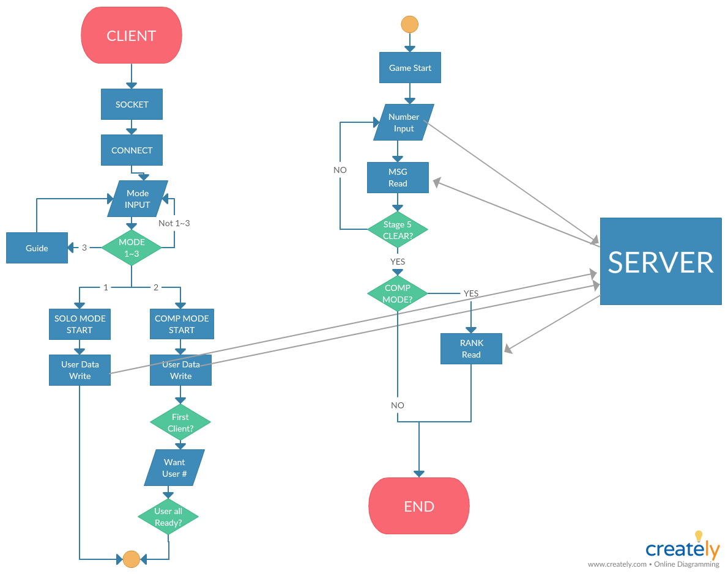
Contents 2
Project 설계
Number Quiz Game (Up & Down)
#2
설계 Flowchart
프로젝트가 진행되는 흐름
Client의 구조는 다음과 같이 흘러간다.
먼저 SOCKET, CONNECT 처리 후에 Mode를 입력 받는다. 이 때 3을 입력 받으면 게임에 대한 안내를 시작하고, 그리고 1~2가 입력되면 그에 맞는 모드로 동작된다. 먼저 SOLO 모드는 바로 유저 데이터를 보내고 시작된다. 그리고 COMP 모드는 처음 유저라면 방을 개설할 수 있고, 후에 들어온 유저라면 준비 상태가 된다. (SOLO, COMP 모드 둘 다 예외처리를 통해 서버에서 다른 모드로 동작 시 연결 불가)
그리고 시작되면 1~100의 숫자를 서버에 제출하고 그 후의 결과를 받아온다. COMP 모드 일 경우 종료 후 RANK 기록도 받아오도록 처리한다.
2013013017_윤신웅
2019.06.09 네트워크 프로그래밍 개인 프로젝트

Slide 7
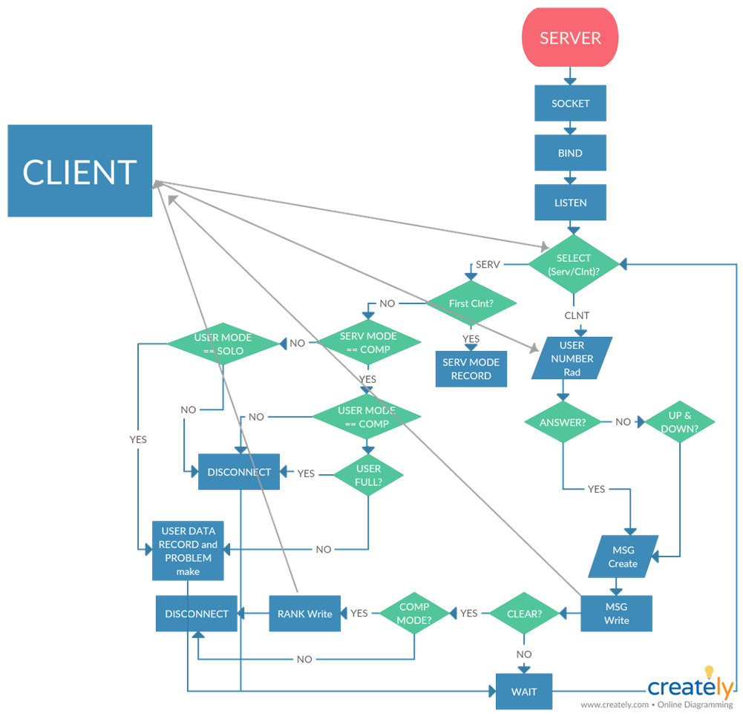
Contents 2
Project 설계
Number Quiz Game (Up & Down)
#2
설계 Flowchart
프로젝트가 진행되는 흐름
Server의 구조는 다음과 같다.
먼저, SOCKET, BIND, LISTEN 까지의 과정 후에, Select를 통해 Multiplexing 형태로 관리한다. Server에서 데이터가 들어오면 모드를 관리하여 추가로 유저를 등록(ACCEPT) 한다. 이 때, 유저의 정보도 읽어 들이고 문제도 제작하도록 한다. 그리고, Client로 데이터가 들어오면 정답과 비교하여 메시지를 작성한 뒤 출력한다.
이렇게 메시지를 작성하여 출력한 뒤, Stage 5까지 전부 클리어한다면 순위를 기록하여 Client에게 출력하도록 한다.
2013013017_윤신웅
2019.06.09 네트워크 프로그래밍 개인 프로젝트

Slide 8

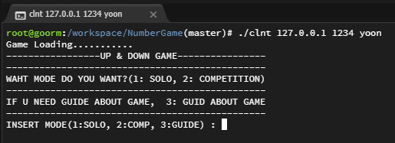
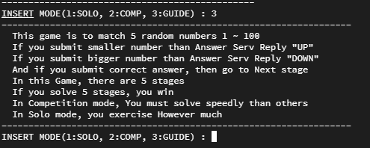
Contents 3
Project 동작
Number Quiz Game (Up & Down)
Server
#1
Guide Mode
게임 소개
Client
시작 화면이다.
Server와 Client가 연결되면 다음과 같은 안내문이 나오고 모드를 입력할 수 있다.
연결 시, serve는 인자로 Port 번호를 주고, Client는 IP 주소와 Port 번호와 닉네임을 주면 된다.
다음과 같이 3을 입력하게 되면 게임에 대한 설명 문을 볼 수 있다.
2013013017_윤신웅
2019.06.09 네트워크 프로그래밍 개인 프로젝트

Slide 9


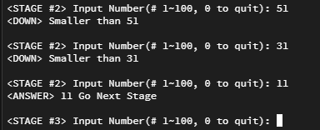
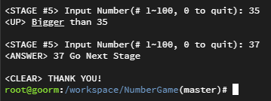
Contents 3
Project 동작
Number Quiz Game (Up & Down)
Server
#2
SOLO 모드
혼자서 즐기기
Client
다음과 같이 모드 1을 입력하면 바로 SOLO 모드로 게임이 시작된다.
다음은 게임 진행 과정이다. 숫자를 입력하면 해당 숫자보다 크면 UP, 작으면 DOWN 메시지를 받고 정답을 맞추면 ANSWER로 넘어간다.
5 Stage를 모두 클리어하면 클라이언트에서는 게임이 종료된다.
2013013017_윤신웅
2019.06.09 네트워크 프로그래밍 개인 프로젝트

Slide 10
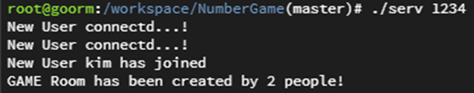
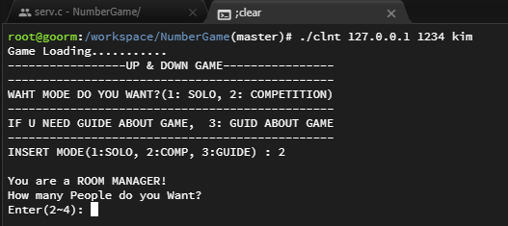
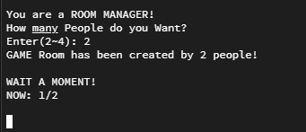

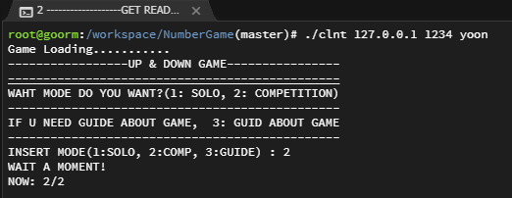
Contents 3
Project 동작
Number Quiz Game (Up & Down)
Server
#3
COMP 모드
여럿이 즐기기
Client 1
다음과 같이 모드 1을 입력하면 바로 SOLO 모드로 게임이 시작된다.
Client 2
다음과 같이 첫 유저가 방을 만들 수 있고 만든 후 해당 유저 수만큼 모드 접속하면 게임이 시작된다.
2013013017_윤신웅
2019.06.09 네트워크 프로그래밍 개인 프로젝트

Slide 11
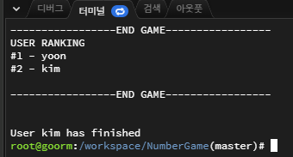
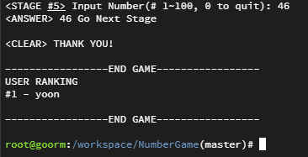
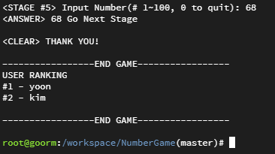
Contents 3
Project 동작
Number Quiz Game (Up & Down)
Server
#3
COMP 모드
여럿이 즐기기
게임이 종료되면 Server에서도 순위를 기록하고 종료된다.
Client 1
다음과 같이 스테이지를 모두 클리어하면 순위가 출력되고 종료된다.
Client 2
유저 2도 마찬가지로 다음과 같이 스테이지를 모두 클리어하면 순위가 출력되고 종료된다.
2013013017_윤신웅
2019.06.09 네트워크 프로그래밍 개인 프로젝트

Slide 12

Contents
느낀점
Number Quiz Game (Up & Down)
프로젝트를 진행하면서 느낀점
# 단순한 Server/Client에서 보다 나아가 실제 구조와 유사한 Server/Client를 구현하기 위해 여러 예외 상황을 고려하고 구현하는 것이 생각보다 어려웠다.
# 간단한 게임 구조를 구현하는 것에도 여러 변칙적인 상황들이 많았고, 고려해야 할 문제들이 많이 있어서 구현하는 데에 어려움을 느꼈다.
# Server/Client 에서 단순히 메시지를 주고 받는 것이 아닌 다양한 정보를 주고 받는 데 있어, 내 생각처럼 쉽게 Read/Write가 이루어지지 않아서 구현에 있어 어려움을 느꼈다.
# 모드를 2 가지 모드로 제한하여서 유저 마다 모드를 확인하고 동작하는데 있어 유저들이 실수할 수 있는 모든 상황을 고려하지 못하여서 다소 아쉬움이 남는다.
# 혼자서 구현하는데 다소 어려움을 느꼈지만 구현한 결과물을 통해 다음 번에는 보다 복잡하고 어려운 게임으로 확장해보고 싶다는 생각이 들었다.
읽어주셔서 감사합니다.
2013013017_윤신웅
2019.06.09 네트워크 프로그래밍 개인 프로젝트

